Slide 1
Atelier révision plan de travail -Tchad 2023 et élaboration du PTA 2024 -2026
11 septembre 2023

Slide 2
Objectifs de l’atelier
Réviser et adopter le plan de travail -Tchad 2023.
Planifier l’élaboration du plan de travail 2024 - 2026.
Échanger dans un esprit constructif d’apprentissage.

Slide 3
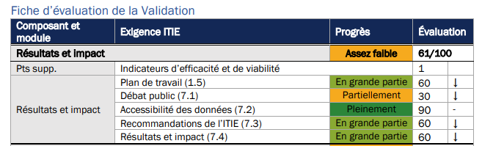
Pourquoi cet atelier sur le plan de travail ?
Mettre en œuvre la première mesure corrective issue de la validation de octobre 2022
➔ Le Tchad doit accomplir cette mesure corrective avant la prochaine validation prévue pour juillet 2024’ doit améliorer la gouvernance du secteur extractif et la transparence avec des résultats tangibles.
Consulter de manière plus large les parties prenantes sur la mise en œuvre de la norme au Tchad.

Slide 4
Ordre du jour
Présentation sur le plan de travail selon la Norme
Présentation projet de PTA 2023
Travaux en collèges sur la révision du PTA 2023 , préparation du PTA 2024 - 2026
Adoption du PTA 2023

Slide 5
1. Présentation de l’exigence 1.5 : Plan de travail , suivi et examen

Slide 6
L’objectif de cette exigence est d’établir un cycle consultatif de planification et de suivi du travail permettant d’assurer la pertinence et la redevabilité de la mise en œuvre de l’ ITIE à l’égard des parties prenantes nationales, aidant l’ITIE à obtenir des résultats et des impacts pertinents.
Plan de travail
Objectif
Activités
GMP est encouragé à
Examiné si les activités de l’exercice N-1 contribuent à l’amélioration de la gouvernance dans le secteur extractif.
GMP est encouragé à
examiné les cas de corruption publiquement connus dans le secteur extractif. Documenter ses discussions et recommandations.
Activités avec PP
Examen du PT
Exigences ITIE
Budget
Progrès, défis, obstacles, objectifs;
Aperçu activités &résultats;
Evaluation par les PP;
Documentation aspects genre & inclusivité;
Rapport sur les dépenses réelles;
Documentées et divulguées dans les formats accessibles

Slide 7
Note d’orientation de l’exigence 1.5
Organiser & préparer
Responsabilité du PT;
Temps & ressources;
Avaliser et diffuser le plan de travail
Questions sur l’accessibilité du PT;
Assurer le suivi et la révision
Fréquence de révision du PT;
Définir les objectifs, activités et périmètre,
Identifier les questions prioritaires
Consultation des parties prenantes.
Pratiques de divulgation;
Priorités nationales pour les IE;
Identifier les PP à inclure dans le PT;
Evaluer la compréhension actuelle des divulgation en lien avec les priorités nationales;;
Activités en lien avec les objectifs du PT;
Priorités nationales pour les IE;
Comment mesurer les activités;
Identifier coûts des activités et sources de financement;
Calendrier de mise en œuvre
Priorités nationales pour les EI;
Retour d’information sur le PT , format utile et accessible .
Cadre de suivi de résultat? Les Avantages?
Comment un PT peut aider les GMP pendant la mise en œuvre;
Comment l’examen du PT peut influencer le travail futur?

Slide 8
2. Plan de travail 2023

Slide 9
Version longue du Plan de travail 2023
Exigences | Axes stratégiques | Objectifs prioritaires | Actions | Activités | Résultats attendus | Responsabilités | Budget | Source de financement | Chronogramme
Version courte du PTA 2023

Slide 10
Structuration sur le modèle de la validation et des Exigences de la Norme
Engagement des parties ​
prenantes​
Exigences 1.1 à 1.4 de la Norme
Transparence
Exigences 2 à 6 de la Norme
Résultats et impact
Exigences 1.5 et 7 de la Norme

Slide 11
Fichier modèle d’un plan de travail
https://1drv.ms/x/s!Ajs5l-2aGx37tTBlj7TFgl_kJlFc?e=ONXbPe
https://1drv.ms/x/s!Ajs5l-2aGx37tTBlj7TFgl_kJlFc?e=ONXbPe

Slide 12
RESUME SYNTHETIQUE projet PTA 2023
 | Axes stratégiques | Objectifs prioritaires | Actions | Activités
Engagement des parties prenantes | 3 | 4 | 11 | 37
Transparence | 5 | 5 | 9 | 27
Résultats et impact | 1 | 2 | 3 | 4

Slide 13
PTA 2023 liste des actions de la composante 1 :
Accomplir la mesure corrective 5 de la validation (Engagement du gouvernement : Révision décret N°1637)
Accomplir la mesure corrective 6 de la validation ( Engagement des entreprises)
Accomplir la mesure corrective 7 de la validation ( Participation de la SOC : Ordonnance 23)
Accomplir la mesure corrective 8 de la validation (Groupe multipartite)
Régulariser cotisations sociales CNPS du personnel
Renouveler matériel informatique du STP
Equiper la salle réunion STP en matériel de visio conférence
Elaborer un plan de formation des PP
Tenir 4 sessions statutaires du HCN
Elaborer le rapport d’avancement 2022
Disséminer et organiser les débats autour des rapports ITIE ( mesures correctives 2 à 4)

Slide 14
PTA 2023 liste des actions de la composante 2 :
Elaborer le PTA 2023 accomplir la mesure corrective 1 de la validation
Accomplir les mesures correctives 2,3,4,5,6 de la validation (mesures correctives 9 à 20)
Finaliser la feuille de route sur la Propriété effective
Elaborer le rapport ITIE-Tchad 2021
Rendre fonctionnel le site de ITIE-Tchad
Mettre en œuvre le plan d’action sur la divulgation des contrats
Mettre en œuvre les recommandations sur l’intégration des données
Suivre et évaluer la transparence sur les Exigences 2 à 6
Conduire les études thématiques en lien avec ITIE

Slide 15
PTA 2023 liste des actions de la composante 3 :
Préparer le PTA 2024- 2026
Réaliser une étude sur la mobilisation des ressources
Réaliser une étude sur la corruption

Slide 16
Réactions sur le projet PTA 2023

Slide 17
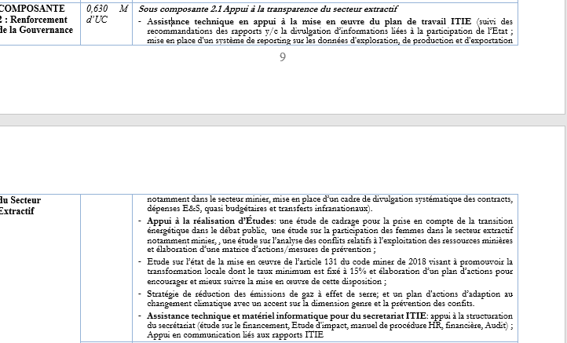
Appui de la BAD à ITIE à travers le projet PAGESE (1)

Slide 18
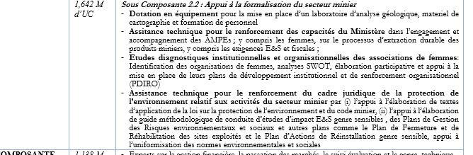
Appui de la BAD à ITIE à travers le projet PAGESE (1)

Slide 19
Commentaires de l’Union Européenne sur le projet de PTA 2023
Les axes stratégiques pourraient être reformulés. Ceci permettrait de faire ressortir davantage les domaines, et exigences qui correspondent aux mesures correctives du rapport de validation, tout en intégrant le besoin de faire le lien avec la contribution au PND
Page 1
-dans le cadre de l’amélioration du fonctionnement du groupe multipartite, il semble qu’il ne soit pas fait mention d’une mise à jour de la participation de la société civile qui est un autre membre clé du groupe multipartite
Page 2
-plan de formation des parties prenantes, il serait intéressant de préciser les thématiques pour lesquelles un renforcement des capacités sera envisagé
-divulguer les informations ITIE, il semble nécessaire de préciser ou reformuler
-disséminer et organiser des débats autour des rapports ITIE, Il serait intéressant d’intégrer la jeunesse, les universités
Page 4
Etudes thématiques, une précision sur les thèmes ciblés par les études pourrait être ajouter en amont
Demande de réunions sur le projet de PTA 2023 avec les partenaires techniques et financiers

Slide 20
Contributions du Secrétariat International sur le projet de PTA 2023
Incorporer les thèmes prioritaires suivants dans le PTA 2023 :
Etude sur la transparence et la gouvernance des entreprises d’Etat
Etude sur les Transferts infranationaux (Etude)
Etude sur la responsabilité sociale et environnementale des entreprises
Etude sur la transparence et gouvernance des entreprises d’Etat
La vente des parts de l’Etat (Etude)
Etude sur la divulgation systématique ( Cellule du Trésor + Observatoire des finances publiques)
Activités de sensibilisation pour les entreprises nouvellement installées
Etude d’impact au niveau des communautés

Slide 21
Commentaires du Secrétariat International sur le projet de PTA 2023
Quel sont les documents stratégiques qui vous ont permis d’identifier les priorités stratégiques ? Merci de les partager avec nous ?
Engagement de l’Etat : concrètement qu’est-ce que vous prévoyez de faire ? Quel est la contribution du gouvernement au financement du plan de travail 2023 ?
Est-ce que les activités qui vont être menées directement par le ministère des finances ne vont pas être inclus dans le plan de travail 2023 ?
Peu d’activités liées au secteur minier ont été incluses dans le plan de travail malgré un intérêt des bailleurs de le développer davantage
Il serait opportun de, en plus de classifier les actions par composantes, de les classifier par exigence, ceci permettrait un meilleur suivi

Slide 22
3. Travaux en atelier sur le PTA 2023 et PTA 2024 - 2026

Slide 23
Attentes du STP vis-à-vis des participants sur le projet PTA 2023 et PTA 2024 -2026
Priorités nationales pour le PTA 2023
Nouvelles contributions pour le PTA 2023
Commentaires sur le PTA 2023
Contributions futures pour le PTA 2024-2026
Comment rendre le PTA plus accessible et fournir un retour d’information pour les parties prenantes 2023 ?
Comment assurer le suivi et la revision efficace du plan de travail annuel?

Slide 24
Consultation sur la révision des axes ( STP )
En réponse à un commentaire de l’Union Européenne, afin d’avoir une meilleure compréhension et assurer un suivi efficace de la mise en œuvre ,nous suggérons d’adopter un cadre stratégique fixe résumé autour de quatre axes.
Axe 1 , dénommé « Axe institutionnel » . Il décrit les acteurs de la mise en œuvre et prend en compte leurs besoins et leur engagement.
Axe 2 , dénommé « bénéficiaires ou utilisateurs ». Il répond à la question qui sont les clients ou qui sont intéressés par la mise en œuvre de la norme .
Axe 3 , dénommé « Processus interne » . Il répond à la question comment mettons nous en œuvre la norme de manière opérationnelle.
Axe 4 , dénommé « Apprentissage et dévelopement ». Il répond à la question quelles compétences et quel moyens devons nous avoir pour une mise en œuvre efficience et efficace.

Slide 25
Pour conclure
Nous attendons des participants des apports et contributions pour la révision du PTA 2023.
Nous attendons des participants la validation du PTA 2023.
Nous attendons des participants l’engagement dans la préparation du PTA 2024 -2026

Slide 26
Ressources documentaires
Présentations ITIE International 2022: Outcomes & Impacts
Plan de travail ITIE Cote d’Ivoire
Norme ITIE 2023
Note d’orientation sur le plan de travail
Décision validation du Tchad de octobre 2022
Tableau de bord prospectif : Robert Kaplan et David Norton

Slide 27

MERCI POUR VOTRE ATTENTION

Slide 28
À vous la parole

Slide 29
Objectif sous-jacent : Assurer que la planification annuelle de la mise en œuvre de l’ aille dans le sens de la mise en œuvre des priorités nationales pour les industries extractives en prévoyant des activités réalistes résultant de consultations avec les collèges élargis du gouvernement, de l’industrie et de la société civile. Le plan de travail annuel devrait constituer un document clé pour la redevabilité du Groupe multipartite (GMP) vis-à-vis des collèges élargis et du public.
Exigence 1.5 : Plan de travail
Des objectifs de mise en œuvre liés aux Principes de l’ et reflétant les priorités nationales pour les industries extractives ainsi que des mesures visant à intégrer la mise en œuvre de l’ dans les systèmes des gouvernements et des entreprises (1.5.a). La Validation devra documenter tout effort entrepris pour consulter les parties prenantes clés sur les objectifs de la mise en œuvre (1.5.b) ;
Des activités mesurables et limitées dans le temps pour réaliser les objectifs convenus (1.5.c).

Slide 30
À vous la parole

Slide 31
L’objectif de cette exigence est d’établir un cycle consultatif de planification et de suivi du travail permettant d’assurer la pertinence et la redevabilité de la mise en œuvre de l’ ITIE à l’égard des parties prenantes nationales, aidant l’ITIE à obtenir des résultats et des impacts pertinents.
Exige du GMP de maintenir PT :
Objectifs;
Activités;
Exigences ;
Budget,
b)Exige du GMP entreprendre un examen annuel d’avancement du PT
c) Exige du GMP la documentation des activités de planification, suivi et examen du PT, les rendre accessibles
d) Encourage le GMP a examiné l’avancement des activités sur le plan de la gouvernance du secteur extractif
e) Encourage le GMP a examiné les cas de corruption dans le secteur

Slide 32
Note d’orientation de l’exigence 1.5
1 .Organiser et préparer :
Responsabilité du PT;
Temps et Ressources;
Consultation des Parties prenantes;
2. Identifier les questions prioritaires
Pratiques de divulgation
Priorités nationales pour les EI
PP à inclure dans le PT
Comment les pratiques actuelles de divulgation et les priorités nationales sont comprises par les PP
3 . Définir les objectifs , les activités et périmètre :
Activités en lien avec les objectifs du PT;
Comment mesurer les activités;
Identifier coûts des activités et sources de financement;
Calendrier de mise en œuvre
4.Avaliser et diffuser le PT
Questions sur l’accessibilité du PT
Priorités nationales pour les EI
Retour d’information sur le PT , format utile et accessible
5. Assurer le suivi et la révision
Fréquence de révision du PT
Peut on ajouter un cadre de suivi de résultat? Avantages?
Comment un PT peut aider les GMP pendant la mise en œuvre
Comment l’examen du PT peut influencer le travail futur?

Slide 33
Résultats et impact de l' (#1.5, 7.1-7.4)
Partie I : Processus de suivi des résultats et de l’impact (1.5, 7.4)
Partie II : Autres Exigences des résultats et de l’impact (7.1, 7.2, 7.3)
Partie III : Durabilité et efficacité (5 points bonus Validation)

Slide 34
Objectif sous-jacent : Assurer une supervision et une évaluation publique régulière de la mise en œuvre, y compris une évaluation de la question de savoir si l’ atteint ses objectifs. Assurer la redevabilité publique de l’ elle-même.
Exigence 7.4 : Examen des résultats et de l’impact de la mise en œuvre de la Norme
Les efforts du GMP visant à examiner (au moins annuellement) les résultats et l’impact de la mise en œuvre de l’ ;
La publication des résultats de cette examen ;
L’évaluation des progrès réalisés pour chaque Exigence de l’, les mesures prises pour aller au-delà des Exigences, ainsi que le suivi des recommandations ;
L’évaluation des progrès accomplis dans la réalisation des objectifs définis dans le plan de travail ;
Le compte-rendu explicite des efforts entrepris pour renforcer l’impact de la mise en œuvre de l’.

Slide 35
Lien nécessaire entre les Exigences 1.5 et 7.4
Définir les objectifs, activités : Plan de travail (1.5)
Processus désiré en fin d’année 2023 :
Évaluation des progrès en 2023 et publication dans un document
Publication du Plan de travail pour 2024 en utilisant l’évaluation des progrès
Évaluer la mise en œuvre : Examen des résultats et de l’impact (7.4)
Cadre de suivi, d'évaluation et d'apprentissage

